Slide 1
Inimuuringud praktiline filosoofia Allikad: www.eetika.ee http://www.nejm.org/doi/full/10.1056/NEJM199005173222006#t=article www.pohiseadus.ee

Slide 2
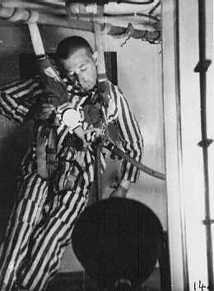
Sissejuhatuseks
Mõtle juhtumitest, kus on tehtud erinevaid katseid inimestega ilma nende endi nõusolekuta?
Kas on ajaloost midagi, mis tuleb meelde?

Slide 3
Natside katsed
Osade natsi arstide arvates olid nende elajalikud katsed "sõjaväelise tähtsusega" ning nad põhjendasid oma tegevust, öeldes: "Need vangid on nagunii hukkumisele määratud."

Slide 4
Üks näide natside katsete kohta
Alajahtumise katsed:
Katse kirjeldus:
Vangid pisteti mitmeks tunniks jääkülma veega täidetud vannidesse, kus paljud neist lõdisesid surnuks. Selle katse eesmärgiks oli teada saada kui kaua suudavad vaenlaste poolt Põhjamere kohal alla lastud Saksa piloodid jääkülmas vees vastu pidada. Üldiselt oli teada juba tol ajal, et Põhjamere külmas vees inimene üle kahe tunni vastu ei pea. Seda tõestasid ka katsetused.

Slide 5
Katsed toimusid Dachau koonduslaagris ja neid juhtis doktor Sigmund Rascher. Ta üritas jäljendada Põhjameres valitsevaid olusid. Katsed tehti 300 vangi peal ning enamasti lõpetati eksperiment alles siis, kui subjekt sai külmashoki. Selle tagajärjel suri neist umbes 80-90.

Slide 6
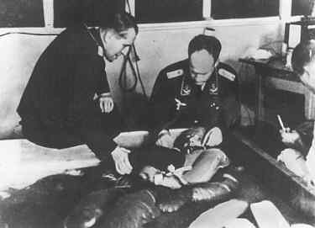
Dr. Rascher (paremal) läbiviimas hüpotermia katset

Slide 7
Põhiküsimused
Kuidas viia teaduslikke inimuuringuid läbi selliselt, et see ei satuks vastuollu inimväärikuse põhimõttega?
Kui suur on asjaosaliste risk?
Kuidas hinnata mingi uuringu eetilisust?

Slide 8
Mis kuulub inimväärikuse juurde? (arenenud demokraatlikes riikides)
Vaba tahe
Õigus tervisele ja selle kaitsele
Identiteedi ja isikupuutumatus
Kõigi seadusest tulenevate õiguste ja vabaduste kaitse (demokraatlik ühiskond)
EL-s ja maailmas kehtivad põhimõtted.

Slide 9
Nürnbergi Kood
Inimuuringute reguleerimisele hakati Euroopas tõsisemalt mõtlema seoses natslike arstide tegudega II maailmasõjas.
Nürnbergi protsessi raames 1946-1947 toimus ka protsess natsliku reziimi teenistuses olnud arstide üle ja tõstatati küsimus selle kohta, kuidas ravijatest said mõrvarid?

Slide 10
Aastal 1947 võetigi vastu Nürnbergi Kood, mis reguleerib inimkatseid.
Selle dokumendi kõige tähtsam säte on vabatahtliku osalemise nõue.

Slide 11
Tähtsad dokumendid
Maailma Arstide Liidu Helsingi deklaratsioon (esimene versioon 1964).
Euroopa Nõukogu inimõiguste ja biomeditsiini konventsiooni lisaprotokoll biomeditsiiniliste teadusuuringute kohta (2005).
katsealuste inimväärikuse austamine,
inimese uuringussekaasamine vaid tema teadlikult ja
vabatahtlikult antud nõusolekul,
riskid ei tohi olla suuremad kui kasu jne

Slide 12
Tänapäevaste inimuuringute eesmärgid:
luua uusi tõhusamaid ravimeid;
leiutada efektiivseid ravimeetodeid.
See kõik toimub inimkonna heaolu nimel ja näib olevat karjuvas vastuolus sotsiaaldarvinistlike ideedega.

Slide 13
Üldised nõuded seoses inimuuringutega
Analoogne uuring peab olema pälvinud eelneva heakskiidu.
Uuringu projekti puhul tuleb hinnata selle teaduslikku väärtust kui ka eetilisust.

Slide 14
3. Uuringu eetilisust hindavad eetikakomiteed (Tartu Ülikooli Inimuuringute eetikakomitee, Eesti Bioeetika Nõukogu). + EL-s kehtivad põhimõtted.
Uuritavate puhul peab kehtima vabatahtliku nõusoleku printsiip (Eesti Vabariigi Põhiseadus).
§ 18. Kedagi ei tohi piinata, julmalt või väärikust alandavalt kohelda ega karistada.
Kedagi ei tohi tema vaba tahte vastaselt allutada meditsiini- ega teaduskatsetele.

Slide 15
Core rights
Piinamise, ebainimliku või alandava kohtlemise ja karistamise keeld on üks demokraatliku ühiskonna kõige fundamentaalsemaid väärtusi, kuuludes nn tüviõiguste hulka (core rights).
See on absoluutne õigus ja keeld, millest PS ega rahvusvaheline õigus ei luba mingeid erandeid. Isegi sõjaolukorras või selliste raskete probleemide lahendamisel nagu võitlus terrorismi või organiseeritud kuritegevusega pole mingilgi määral lubatud ei piinamine, ebainimlik või alandav kohtlemine ega karistamine.
Allikas: PS-i kommenteeritud väljaanne

Slide 16
Asjaosalise risk ei tohi olla suurem kui võimalik kasu.
Inimuuringuid tohib läbi viia juhul, kui teadusuuringule ei ole võrdväärset alternatiivi.

Slide 17
Inimgeeniuuringute seadus (välja kuulutatud aastal 2000)
Geenidoonorlus on rangelt vabatahtlik. Ainult isikul endal on õigus avaldada doonoriks olemise või mitteolemise asjaolusid.

Slide 18
Eugeenika
Rajaja on Francis Galton (1822-1911).
Tema definitsiooni järgi oli eugeenika tõu parandamise teadus.
Eugeenikal on tihedad seosed natside poolt toimepanduga.
IQ testid ja natsid – natsid lasid steriliseerida 200 000 inimest madala IQ tõttu (steriliseerimine oli legaalne, mõrv mitte)

Slide 19
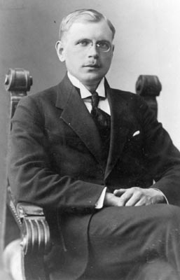
Dr Juhan Vilms
Eesti eugeenik

